Slide 1
Презентация на тему: Медицинская и социальная защита населения старших возрастных групп
Выполнила студент фармацевтического колледжа КрасГМУ имени профессора Война-Ясенецкого Хертек Анелла

Slide 2
План
Структура гериатрической службы РФ
Законодательные аспекты медицинской и социальной защиты граждан пожилого и старческого возраста
Гериатрический пациент и медицинский персонал

Slide 3
Структура гериатрической службы РФ
Гериатрическая помощь- это комплекс медико-социальных мер, направленных на сохранение и укрепление здоровья пожилых.

Slide 5
Структура и задачи гериатрической службы
В отечественной медицине гериатрия является относительно новой специальностью. Как самостоятельная она впервые была выделена в номенклатуре специальностей в 1995.
В России выделяют два вида геронтологической служба:
1) службу здравоохранения;
2) службу социальной помощи ( профессиональная и добровольная)

Slide 6
Персонал гериатрической службы обслуживает население по следующим основным направлениям:
Персонал гериатрической службы обслуживает население по следующим основным направлениях:
Соматические заболевания, характерные для лиц пожилого возвраста.
Болезнь Альцгеймера и деменции старческого возвраста.
Остеопороз пожилого и старческого возвраста.
Сахарный диабет 2 типа, его осложнения.
Болезни органов чувств, связанных со старением.
Инконтиненция (проблемы мочеиспускания).
Организация гериатрической помощи долгожителям.
Профилактика преждевременного старения.

Slide 8
Меры социальной поддержки пожилых граждан:
Пенсия, индексация пенсий
Налоговые льготы пенсионерам
Компенсационные выплаты неработабщим трудоспособным гражданам по уходу за престарелыми
Социальное обслуживание на дому граждан пожилого возвраста

Slide 10
Гериатрический пациент и медицинский персонал
Соблюдение принципов медицинской этики и деонтологии

Slide 11
При работе с больными пожилого и старческого возраста для медицинского персонала особенно важны такие черты: терпение, гуманизм, чувство такта, умение слушать, заслужить доверие

Slide 12
Неприемлемы:
Жестокость
Грубость
Брезгливость
Злость
Безразличие
Спешка
Недобросовестность

Slide 13
Больного надо стимулировать к уходу за собой, путем тактичных разъяснений, а не приказаний, часто вызывающих отрицательные реакции

Slide 14
Медицинскому работнику необходимо хранить врачебную тайну и не злоупотреблять особым доверием, которым он пользуется в силу своего положения

Slide 15
Необходимо многократное объяснение порядка проведения всех лечебных и диагностических процедур, особое внимание уделять соблюдению назначенного времени

Slide 16
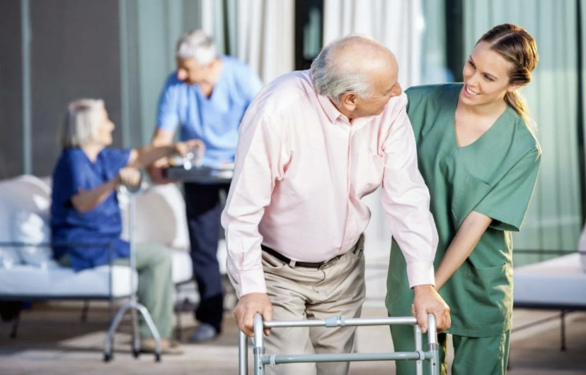
Особое внимание уделять профилактике травматизма

Slide 17
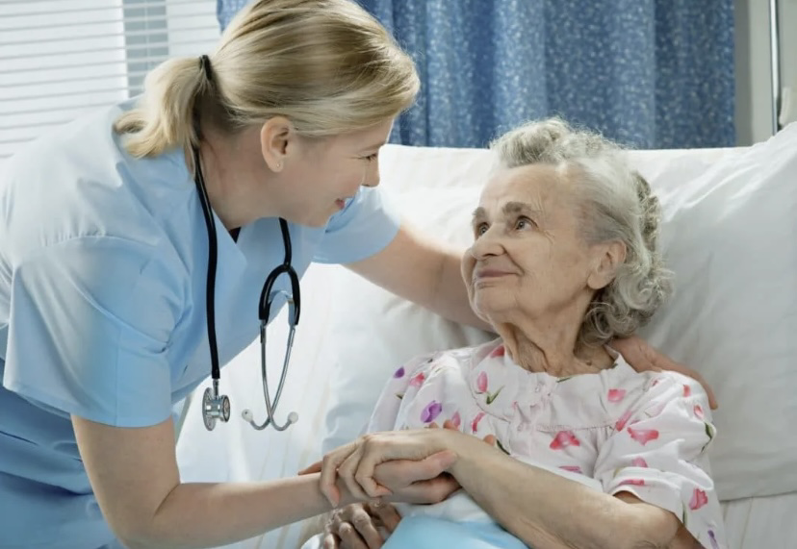
Терпимо относиться к физическим и психическим недостаткам пациента

Slide 18
Спасибо за внимание!

